Slide 1
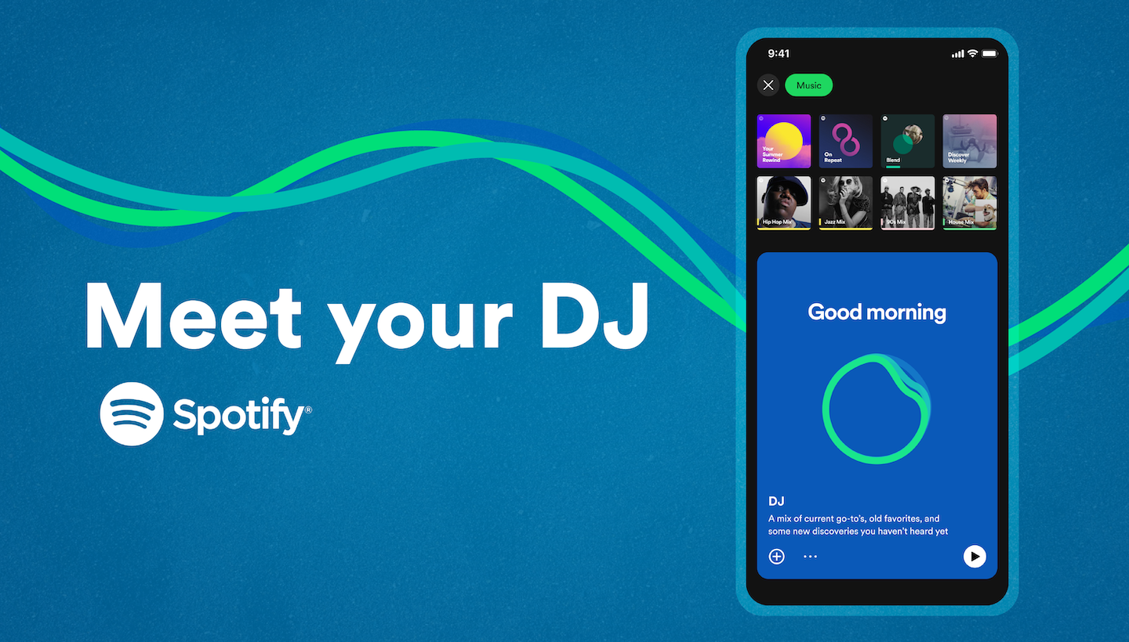
Spotify DJ
Cuando la recomendación dejó de ser silenciosa
Santi Fernández · Berni Llorens · Roger Garcia
Innovación en IA

Slide 2
LA EXPERIENCIA
Spotify DJ no crea una playlist: construye una sesión narrada.
ANTES
CON DJ
Recomendación silenciosa
Una sesión guiada
+ voz
Una lista personalizada decide qué canciones mostrar, pero el algoritmo permanece invisible.
1
Canciones elegidas para ti
2
Comentario breve y contextual
3
Feedback: cambiar de vibe
Fuente: trabajo entregado; Spotify Newsroom, 22 feb 2023
02

Slide 3
TRES PILARES
La innovación aparece al coordinar tres sistemas que ya existían.
1. Personalización
2. IA generativa
3. Voz sintética
Filtrado colaborativo, audio y metadatos para decidir qué escuchar.
OpenAI + editores musicales para redactar contexto relevante.
Sonantic transforma el guion en una locución realista y expresiva.
QUÉ ESCUCHAR
QUÉ DECIR
CÓMO DECIRLO
La novedad no está en una pieza aislada, sino en la orquestación.
Fuente: Spotify Newsroom, 22 feb 2023
03

Slide 4
PIPELINE ADAPTADO
El reto técnico está en generar contexto útil sin romper la escucha.
ENTRADAS
Historial del usuario
Hábitos, favoritos y feedback
Bloques
Guion
Voz
→
→
→
Metadatos musicales
Agrupa canciones por tema o momento.
El LLM redacta una introducción breve.
Sonantic genera el corte de audio.
BPM, género, mood y novedad
Curación editorial
contexto curado + guardrails
Anécdotas y contexto cultural
SESIÓN CONTINUA: voz y canciones sin pausas perceptibles
Fuente: trabajo entregado; Spotify Newsroom, 22 feb y 8 mar 2023
04

Slide 5
NATURALEZA DE LA INNOVACIÓN
Spotify escala una radio 1-a-1 sin perder del todo la curación humana.
Radio clásica
Playlist algorítmica
Spotify DJ
contexto humano
eficiencia silenciosa
la combinación
Personalización
baja
Personalización
alta
Personalización
alta
Escala
masiva
Escala
masiva
Escala
masiva
Narrativa
alta
Narrativa
nula
Narrativa
dinámica
Uso innovador de técnicas existentes: la arquitectura crea un servicio nuevo.
Fuente: análisis del trabajo entregado
05

Slide 6
IMPACTO EN LA EMPRESA
La experiencia refuerza un volante de datos difícil de replicar.
1. Más escucha
94 M
Sesiones guiadas y pasivas
usuarios Premium
↑
→
alcanzados por DJ (beta) desde 2023
4. Más engagement
2. Más feedback
>75
DATA FLYWHEEL
Valor añadido y retorno
Vibe, skips y preferencias
mercados
expansión comunicada el 7 may 2026
←
↓
25%
3. Mejor recomendación
Se afina la personalización
del tiempo de escucha
en días con DJ; beta inicial EE. UU./Canadá
Fuente: Spotify Newsroom, 8 mar 2023 y 7 may 2026
06

Slide 7
IMPACTO Y CIERRE
El mismo nivel de personalización que aporta valor concentra los riesgos.
Lo que aporta
Lo que exige vigilar
Menos fatiga de decisión
Privacidad
Reduce el esfuerzo de elegir qué escuchar.
La familiaridad depende de hábitos muy personales.
Descubrimiento con contexto
Cámara de eco cultural
La narración ayuda a probar canciones nuevas.
Optimizar retención puede estrechar el gusto.
Una experiencia más cercana
Alucinaciones y voz sintética
La voz introduce compañía y continuidad.
Hay riesgo reputacional, legal y editorial.
Spotify DJ innova por orquestación, escala y una nueva experiencia de escucha.
Fuentes: trabajo entregado; Spotify Newsroom, 8 mar 2023
07

